Slide 1
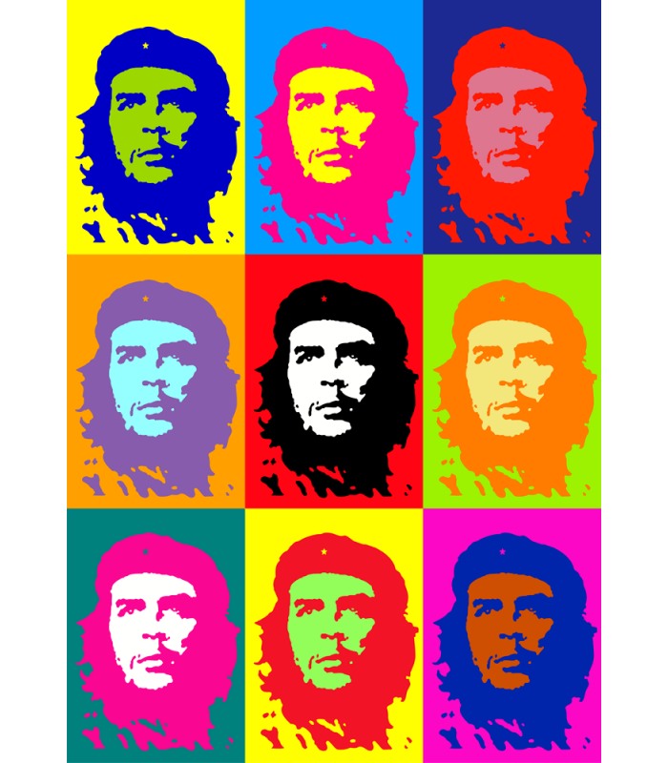
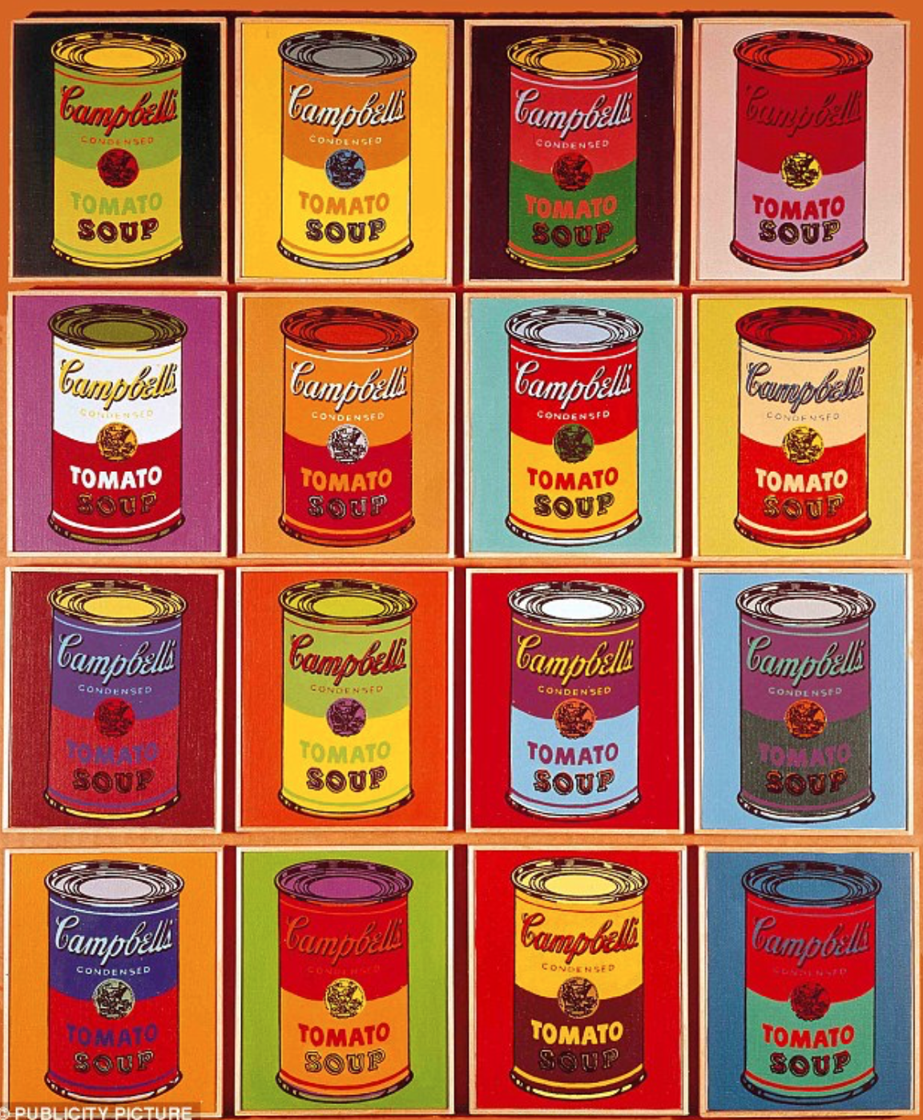
Andy Warhol
Francesca Baruffaldi 3F

Slide 2
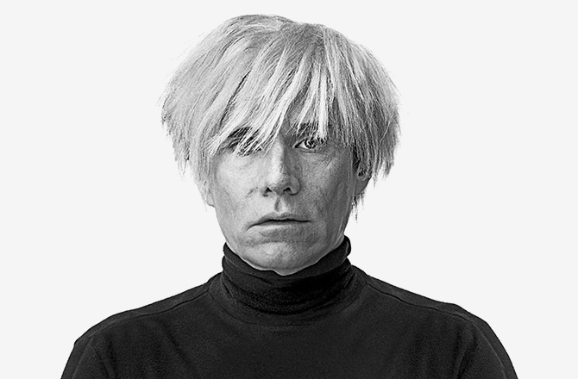
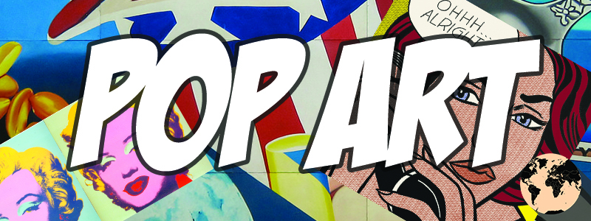
Nasce a Pittsburgh nel 1928 e muore a New York nel 1987.
È figlio di genitori immigrati slovacchi. Fin da bambino mostra interesse e talento per l’arte e studia pubblicità.
Si trasferisce successivamente a New York dove ha modo di affermarsi nel mondo della pubblicità, della pittura e del cinema.
È il protagonista più conosciuto della «Pop Art».
CHE COS’È LA POP ART?
Abbreviazione di Popular Art è un movimento artistico nato negli Stati Uniti negli anni 50’ e 60’, collegato al boom economico.
Gli artisti prendono ispirazione da attori, fumetti e prodotti da supermercato, tutti soggetti ispirati alla cultura di massa.

Slide 3
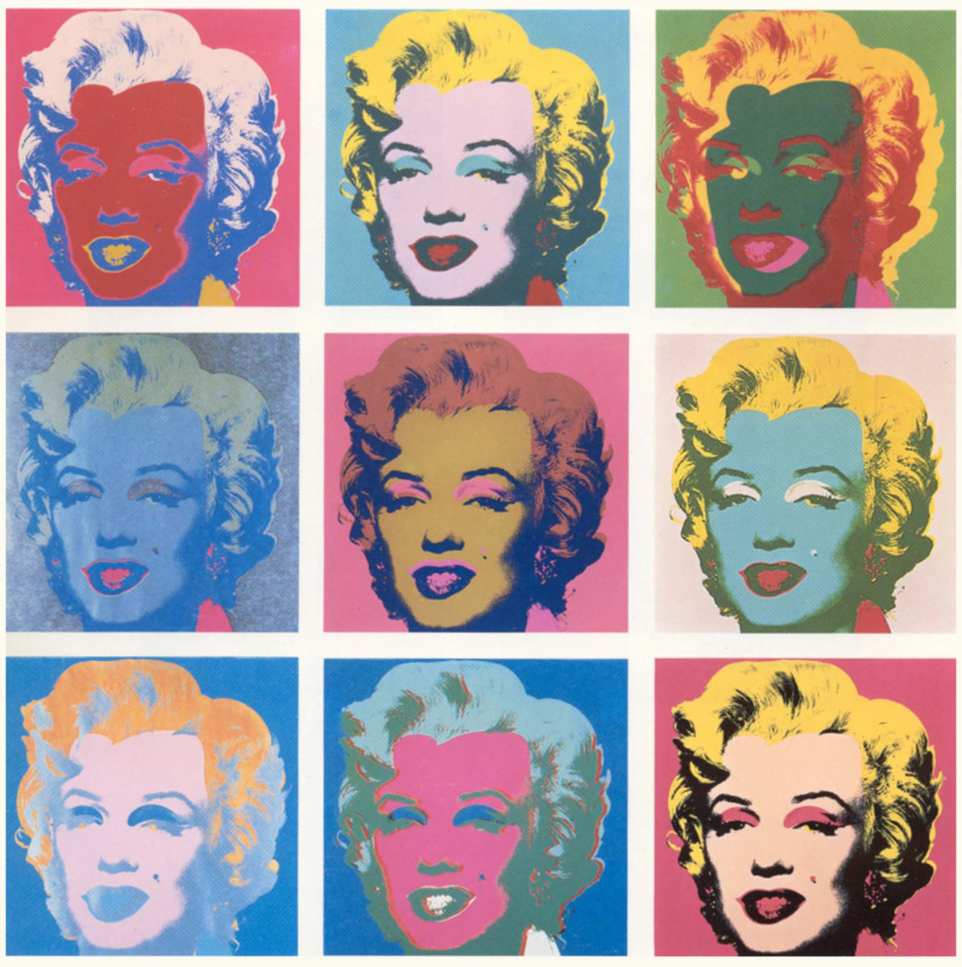
Le opere più famose di Andy Warhol sono le serigrafie che ritraggono l’attrice Marilyn Monroe, Mao Zedong, Che Guevara o brand famosi come la Coca-Cola o i barattoli della Campbell’s Soup.
Una delle tecniche preferite da Andy Warhol è quella di riprodurre in copie identiche il soggetto delle sue opere fino a svuotarlo di significato.

Slide 4
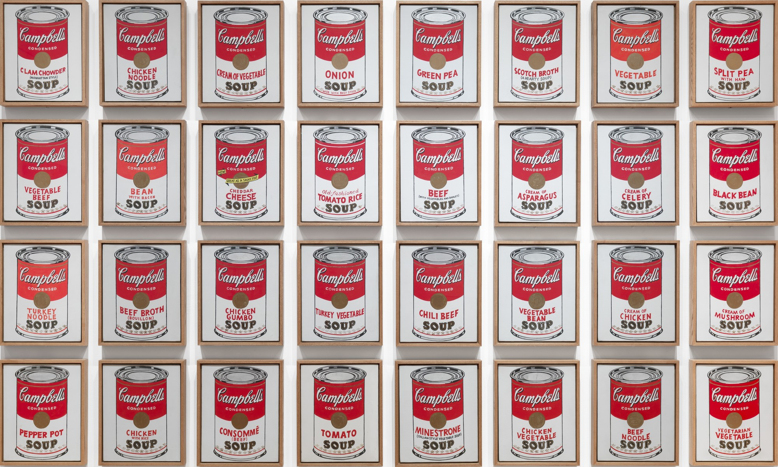
Secondo Andy Warhol l’arte va consumata come qualsiasi altro prodotto commerciale.
Durante la sua prima esposizione a Los Angeles Andy Warhol esibisce 32 immagini serigrafiche delle Campbell’s Soup portandole dagli scaffali dei supermercati ad una mostra d’arte.
Con questa opera Andy Warhol vuole dire che l’arte deve essere fruibile e consumata dalle masse, proprio come cibi in scatola già pronti.
L’arte non è più d'élite ma deve essere accessibile a tutti.

Slide 5
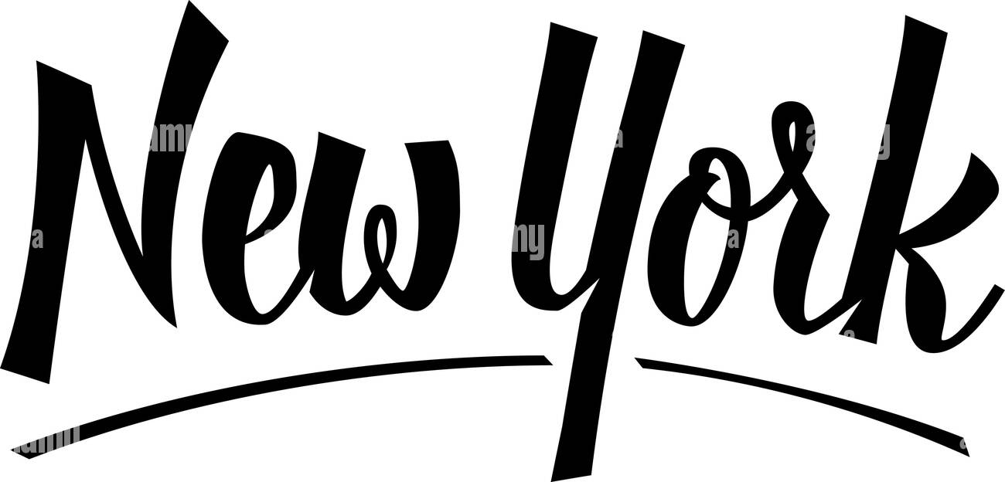
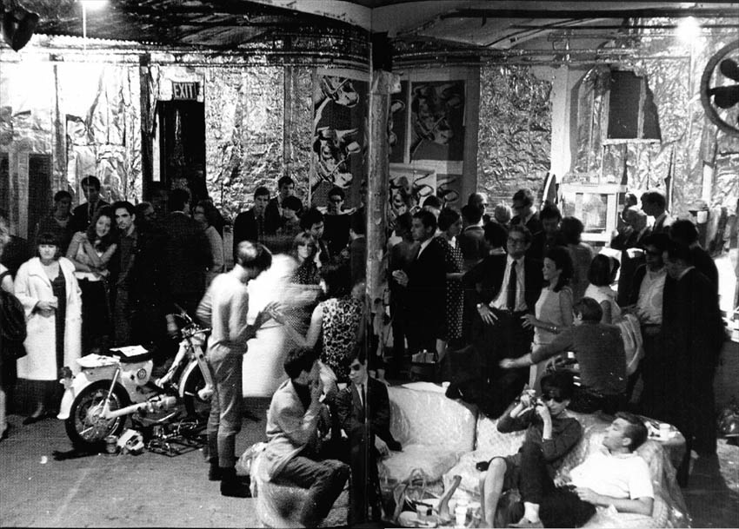
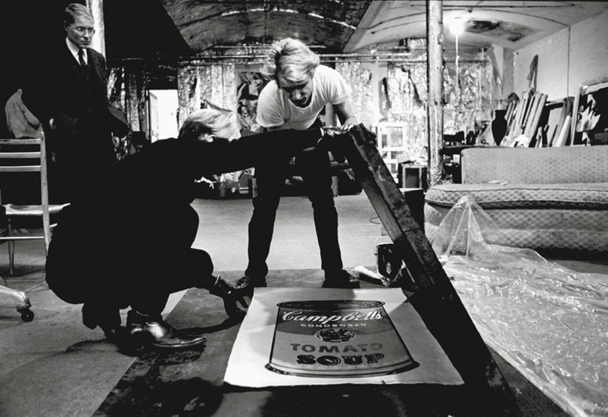
Nel 1960 fonda a New York la «Factory», suo laboratorio personale e luogo di incontro di artisti famosi come il cantante Bob Dylan e il pittore Basquiat.
La Factory diventa famosa per le sue feste all’avanguardia e trasgressive.

Slide 6
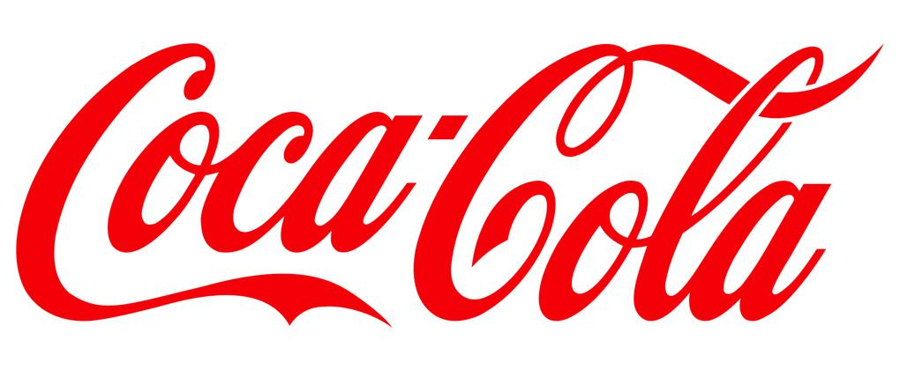
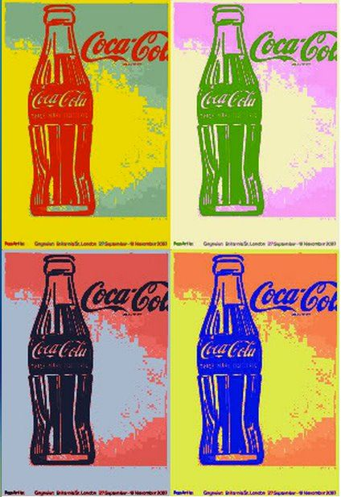
«Una Coca-Cola è sempre una Coca-Cola e non c’è quantità di denaro che possa farti comprare una Coca-Cola più buona di quella che l’ultimo dei poveracci sta bevendo sul marciapiede sotto casa tua. Tutte le Coca-Cola sono sempre uguali e tutte le Coca-Cola sono buone»
Andy Warhol

Slide 7
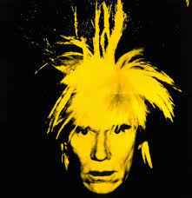
Prima che artista Andy Warhol è stato una celebrità: un personaggio controverso, contradditorio ed eccentrico che ha reso unico il suo stile.
«Se raccogliessero tutte le frasi che ho detto, capirebbero che sono un idiota e la smetterebbero di farmi domande»
Andy Warhol

